Slide 1
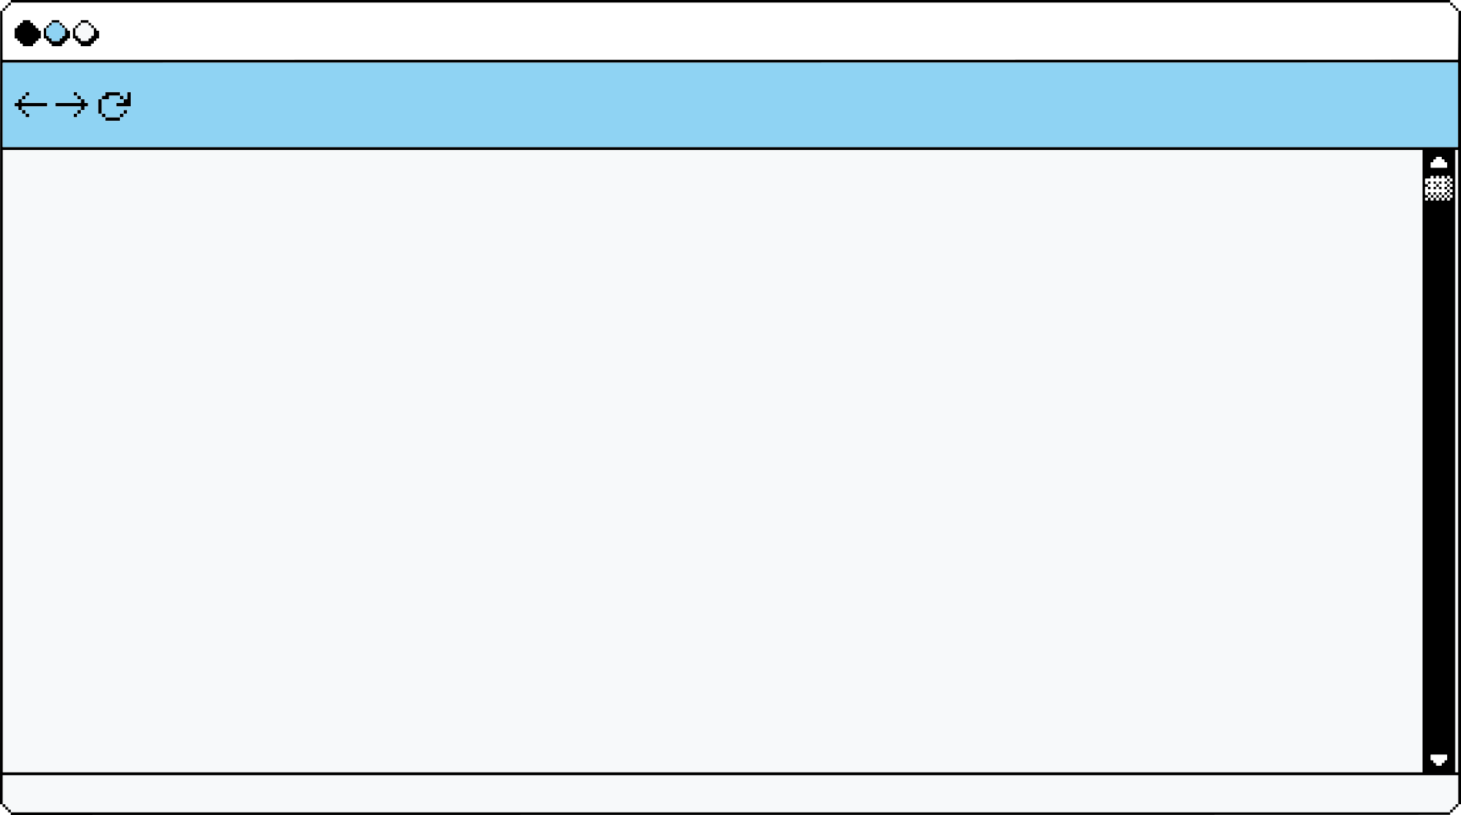






















Notes:
안녕하세요 발표자 권지훈입니다. 애니타임 비대면 유기동물 입양 플랫폼 발표를 시작하겠습니다.
저희
1:40

Slide 2






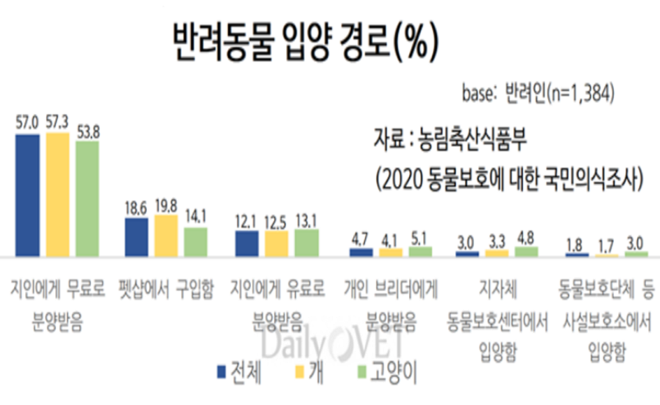
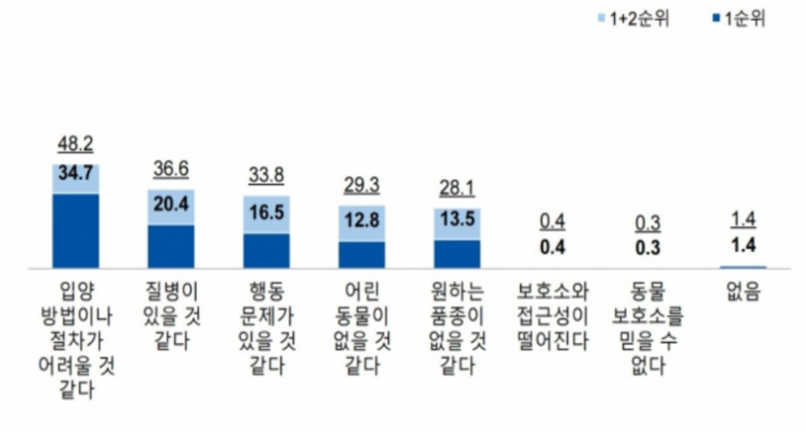

Slide 3




Slide 4












Slide 5






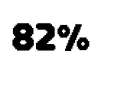
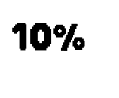
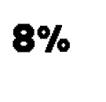






Slide 6


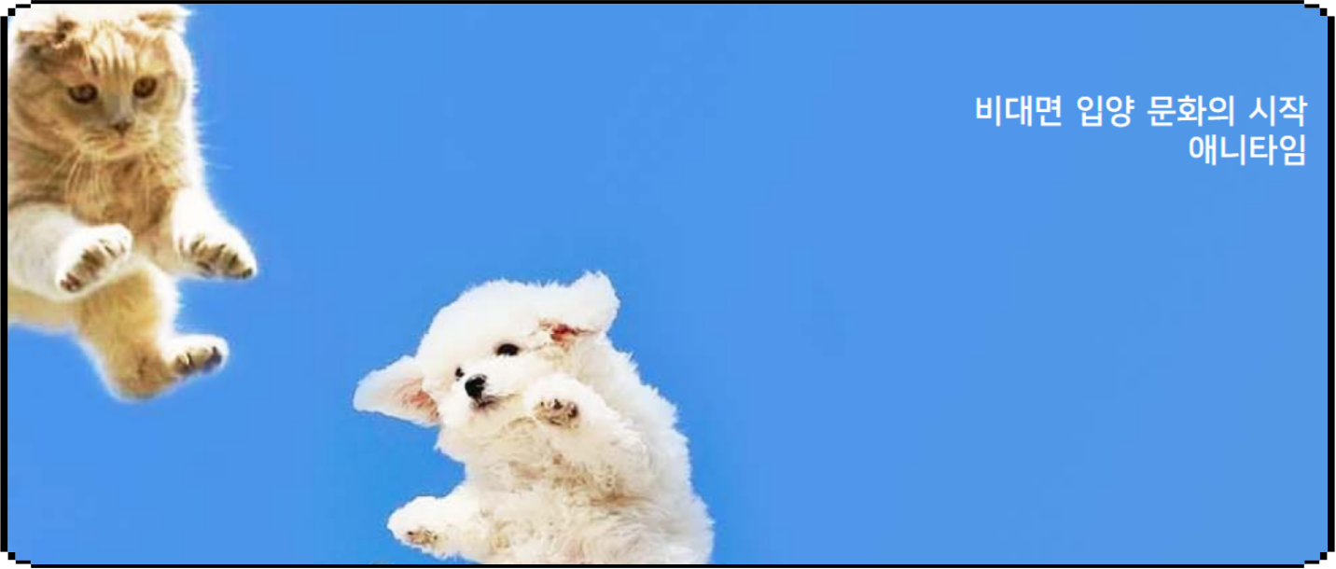

Slide 7



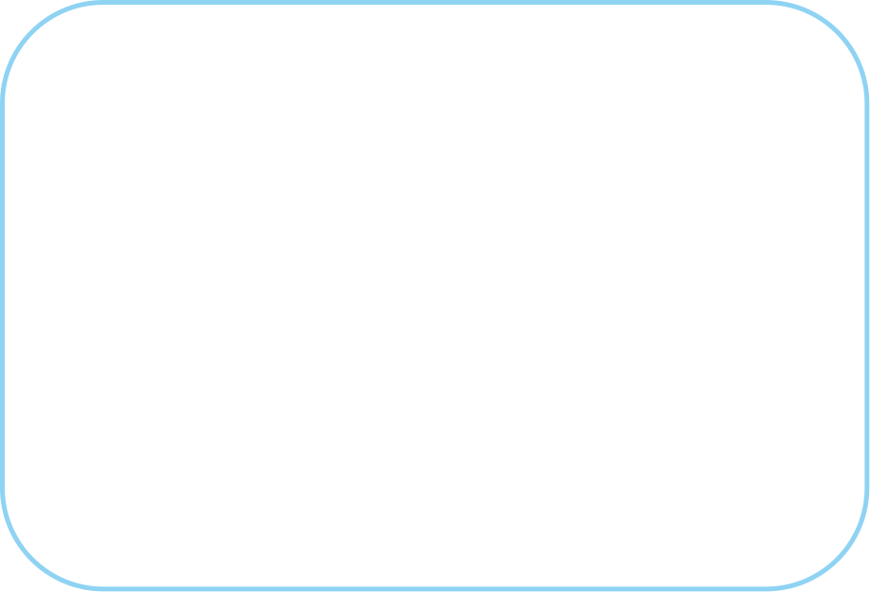

























Slide 8























Slide 9




